Slide 1
МАДОУ МО «Детский сад №172» г. Краснодар
«Педагогическая копилка» из раздела ориентировки во времени
Подготовили воспитатели: Марченко Ирина Владиленовна
Кошлакова Юлия Андреевна
Notes:
МАДОУ МО «Детский сад №172» г.Краснодар
Подготовила воспитатель: Марченко Ирина Владиленовна
Кошлакова Юлия Андреевна

Slide 2
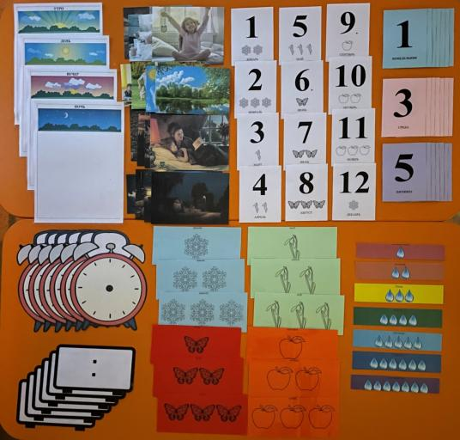
Данные дидактические игры направлены на закрепление названий и последовательности дней недели, месяцев, их цветовое соотнесение, закрепление порядкового числа и цифры, обозначающих дни недели, месяцы.
Notes:
Цель: закреплять названия и последовательность дней недели, месяцев, их цветовое соотнесение, закрепление порядкового числа и цифры, обозначающих дни недели, месяцы. Задачи:
- научить чувствовать длительность времени – какой объем дел или что можно выполнить за 1минуту, за час, за день, за неделю, за месяц, за год;
- научить понимать, что было раньше, что позже, планировать свои дела и занятия, определять время по разным часам до получаса;
- научить понимать назначение календаря, знать название и последовательность времен года, месяцев, дней недели.

Slide 3
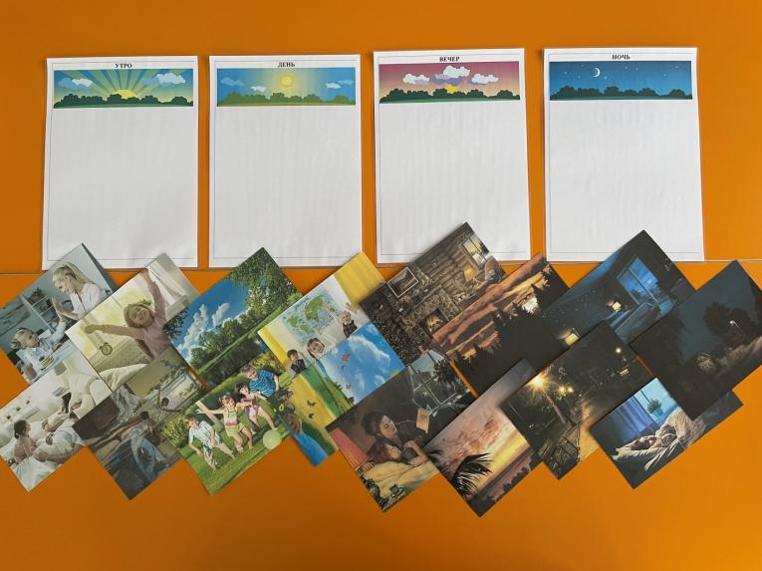
Игра «Части суток»
Notes:
Игра «Части суток»
Цель: определение уровня умения детей ориентироваться во времени, уточнение представлений о частях суток, закрепление названий частей суток, их последовательности.
Задачи:
- закреплять знания детей о том, что они делают в разное время суток;
- закрепить представления детей о последовательности частей суток;
- развивать быстроту мышления.
Материал: тематический набор картинок (части суток).
Ход игры:
На столе лежат в разброс карточки и с изображением разных частей суток, а перед каждым ребёнком лежит карточка-задание с определённым временем суток. Каждому ребёнку необходимо найти карточки, подходящие его карточке-заданию. Например, у ребёнка карточка-задание «Вечер», значит ему необходимо найти все карточки с изображением именно этого времени суток.
Дополнительные варианты заданий:
1.Детям показываются картинки, на которых изображены контрастные части суток (день-ночь, утро-вечер). Воспитатель задает вопросы:
Что нарисовано на картинке?
Когда это бывает?
Почему вы так думаете?
Как вы узнали, что наступила ночь (день)?
Что вы делаете ночью (днём)?
Какое сейчас время суток?
2.Воспитатель просит детей выбрать картинку, на которой изображено утро (день, вечер, ночь).
3. Воспитатель предлагает детям разложить картинки по порядку, что бывает раньше, а что потом: «Сначала ночь, потом…» Когда дети уже усвоили порядок частей суток, можно внести элемент шутки – назвать последовательность частей суток с ошибками, а дети должны исправить ошибку.
4. Воспитатель говорит название: «Назовите соседей утра»
5. Воспитатель говорит короткую фразу, например: «Мы занимаемся…» Ребенок заканчивает фразу (…сегодня).
Примеры фраз:
Мы пойдем гулять…
Вы ходили в парк…
Мы будем читать книгу…
6. Дети вместе с педагогом рассматривают картинки и определяют, что на них изображено. После этого воспитатель, просит детей выбрать карточку с любым временем суток и положить перед собой. Остальные картинки изображениями выкладываются на середину стола. Для закрепления времени суток, воспитатель начинает рассказ: «Ночь прошла, светает, на небе появилось солнышко. Что наступило?» (Утро). «Солнце поднялось высоко, все ярко освещено, стало теплее. Что наступило?» (День). «День прошел, солнце опускается за горизонт, темнеет. Что наступило?» (Вечер). «Вечер прошел, что наступает за ним?» (Ночь). Далее предлагается детям найти соответствующие картинки с выбранным ранее временем суток.

Slide 4
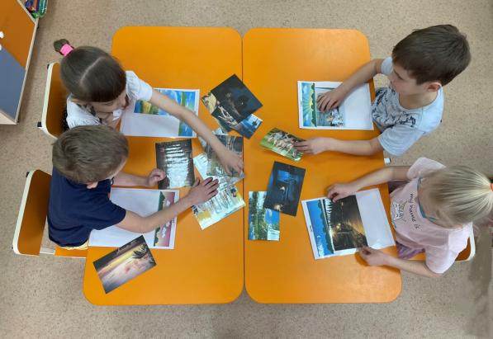
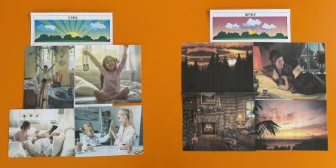
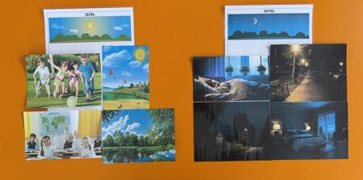

Slide 5
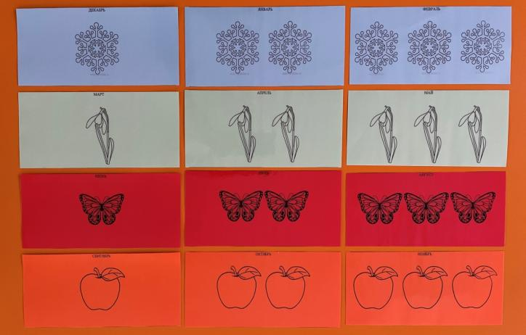
Игра «Четыре сезона»
-ЗИМА
-ВЕСНА
-ЛЕТО
-ОСЕНЬ
Notes:
Игра «Четыре сезона»
Цель: закреплять с детьми времена года по их признаку, находить соответствующие картинки; закреплять названия и последовательность времен года, месяцев по сезонам.
Задачи:
- запомнить сезоны года и последовательность их чередования;
- правильно определять визуальные сезонные признаки;
- закрепить представления об особенностях 4-х календарных времен;
- развить наблюдательность, зрительную память, умение концентрировать внимание, речевые навыки; - научить соотношению календарных времен с определенной палитрой; - развивать математические навыки – умение считать до 12-ти, последовательно называть месяцы; - развивать память, умение концентрировать внимание и логически мыслить.
Материал: Двенадцать карточек, разделены на четыре сезона соответствующего цвета: голубой – зима, зеленый – весна, красный – лето, оранжевый – осень. На каждой карточке изображения соответствующие месяцу (одна снежинка - первый зимний месяц, декабрь, две снежинки – январь и т.д.).
Ход игры: Дети должны догадаться почему карточки имеют четыре цвета, что означают рисунки на них. Воспитатель спрашивает: "Какое сейчас время года? Почему вы думаете, что сейчас весна. Назовите приметы весны" и т.д.
«Вопрос – ответ»
- Сколько месяцев в году?
- Сколько сезонов в году?
- Сколько месяцев в одном сезоне?
- Назови зимние месяцы? Летние? и т.д.
- Какой первый летний месяц? Весенний? и т.д.
- Какой месяц идет перед ноябрем? Какой месяц после августа?

Slide 6
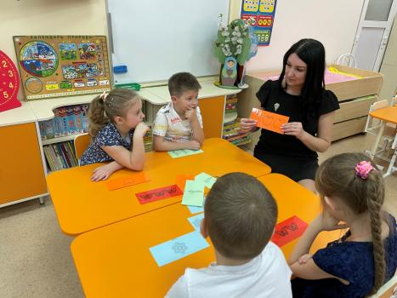
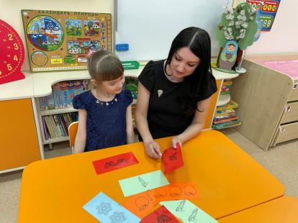
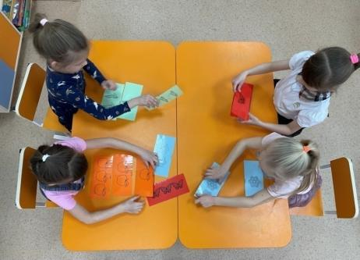
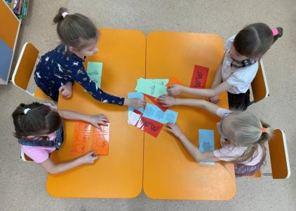

Slide 7
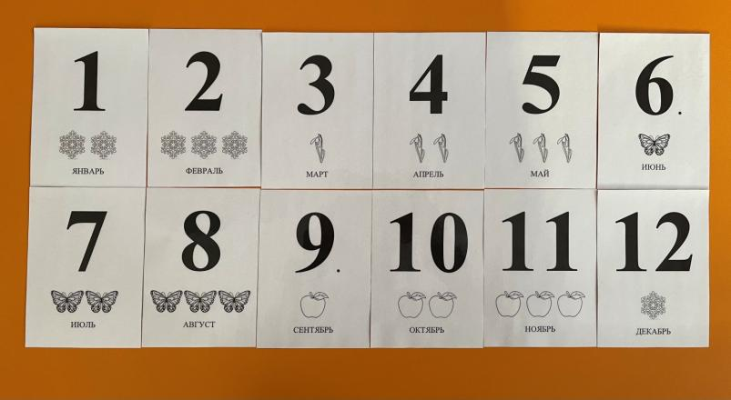
Игра «Месяцы»
Notes:
Игра «Месяца»
Цель: закрепление названий и последовательности времен года, месяцев по сезонам.
Задачи:
- запомнить сезоны года и последовательность их чередования;
- развивать математические навыки – умение считать до 12-ти, последовательно называть месяцы.
Материал: 12 карточек с изображением цифр 1 – 12, картинками и названиями месяцев.
Ход игры: педагог раздает детям карточки и просит их встать по временам года, потом по месяцам начиная с начала года.
«Вопрос – ответ» - Зима, а за нею? - Весна, а за нею? - Лето, а за ним? - Осень, а за ней? - Сколько времён года? - Назови первый месяц осени и т.д.

Slide 8
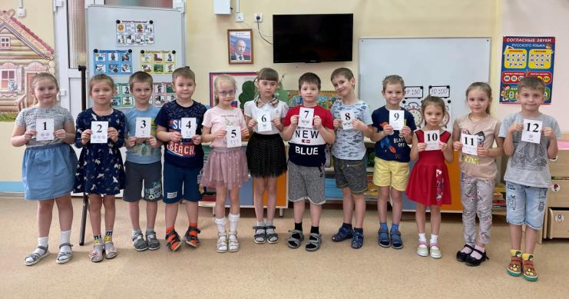
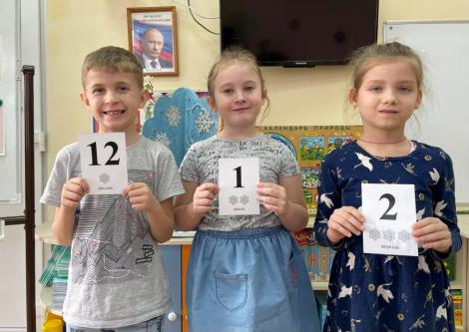
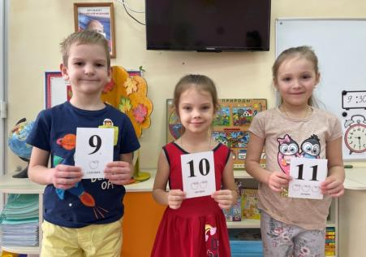

Slide 9
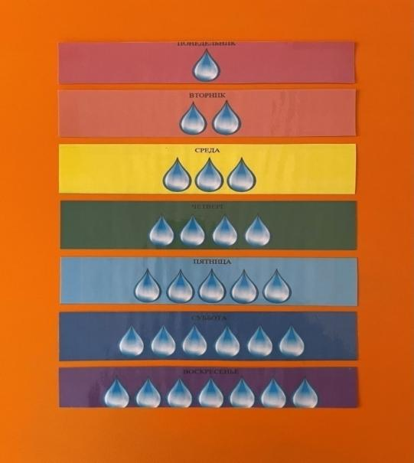
Игра «Радужная неделька»
Notes:
Игра «Радужная неделька»
Цель: закрепляем знания дней недели.
Материал: тематический набор картинок (дни недели).
Задачи:
- совершенствование навыков количественного и порядкового счета; - познакомить детей с названиями, последовательностью дней недели; - закрепить в активной речи названия, последовательность дней недели; - закреплять у детей последовательность дней недели с помощью цветовых ассоциаций;
- развивать внимание, память, мышление; - продолжать учить детей называть цвета.
Применение пособия с детьми.
При изучении с детьми дней недели, часто сталкиваешься с тем, это эта тема оказывается сложной для большинства ребят. Дети запоминают дни недели, но с трудом ориентируются в днях соседях, какой день по счету и пр.
Такое наглядное пособие помогает объяснить ребенку, что в неделе семь дней (понедельник, вторник, среда, четверг, пятница, суббота, воскресенье).
Каждый день недели имеет свой цвет (цвета радуги) и рисунки (капельки) по счету. Обратить внимание детей, что в некоторых названиях дней недели есть подсказки, понедельник – первый день, вторник - второй день, среда - в середине рабочей недели, четверг - четвертый день недели, а пятница - пятый, суббота – шестой, воскресенье - седьмой.
Благодаря наглядному пособию, проще и нагляднее будут осваиваться понятия: вчера, сегодня, завтра, послезавтра.
С этим пособием можно применять множество игр:
«Вопросы-ответы»
- Сколько дней в неделе? - Покажи и назови два выходных дня.
- Покажи и назови второй, четвертый, третий, пятый день недели?
- Покажи и назови первый день недели?
- Покажи и назови последний день недели?
- Покажи и назови день недели, который идет после среды? Перед вторником? и т. д.
- Покажи и назови день недели, который спрятался между средой и пятницей?
Количество вопросов зависит только от вашей фантазии.
«Будь очень внимательным!»
Воспитатель раскладывает карточки по порядку, но допускает ошибку. Ребёнку нужно найти её и исправить.
«Выходные – будни»
Если вы показываете будний день недели, то ребенок делает вид, что он что-то делает: играет в игрушки, пишет, рисует. Если выходной – хлопает в ладоши или делает вид, будто спит, или что-то другое на ваше усмотрение.
«Карточки с рисунками»
У ребенка карточки с рисунками (от 1 капли до 7). Воспитатель называет день недели, ребенок показывает соответствующую карточку, понедельник – одна капелька, вторник – две капельки и т. д.

Slide 10
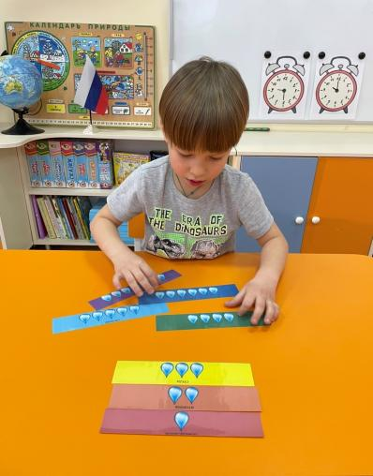
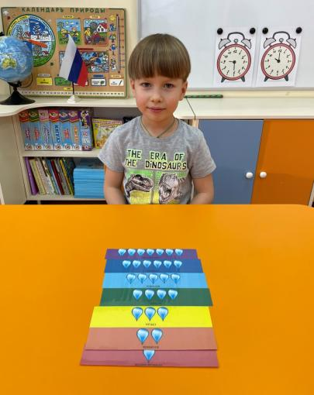

Slide 11
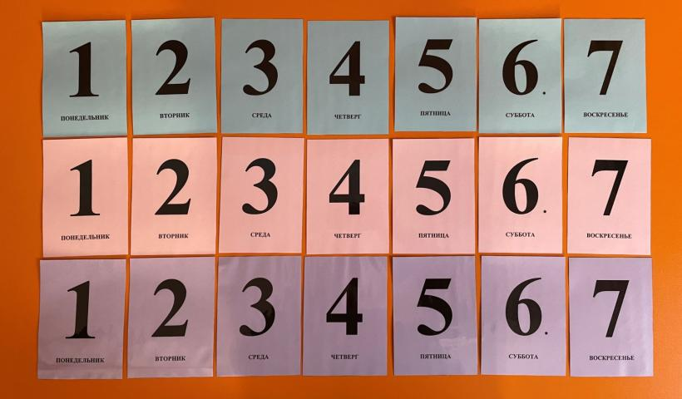
Игра «Неделька»
Notes:
Игра «Неделька»
Цель: закрепление названий и очередности дней недели, закрепление порядкового числа и цифры, обозначающих дни недели; развитие зрительного восприятия целого.
Материал: карточки по 7 штук (неделя), каждый комплект одного цвета, на которых изображена цифра соответствующая дню недели и название дня недели.
«Постройтесь по порядку»
Детям раздаётся по карточке одного цвета, они должны построиться по порядку, в соответствии с попавшейся карточкой.
«Покажи карточку»
Дети сидят за столами, у каждого по одной карточке. Воспитатель говорит задание:
- «Покажи карточку вторник»
- «Покажи карточку будние/выходные дни»
- «Покажи карточку день, следующий за четвергом»
- «Покажи карточку день, который перед понедельником»
- и т.д.

Slide 12
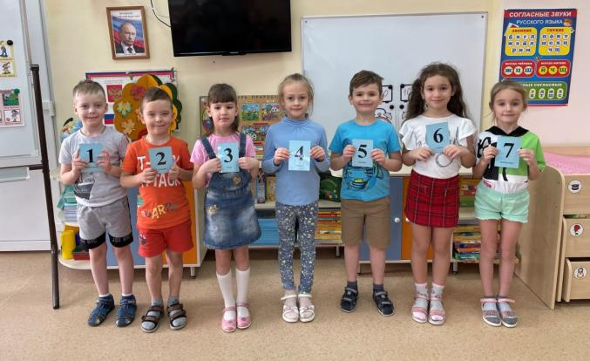
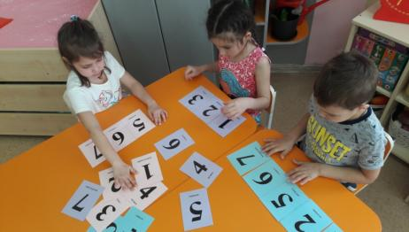
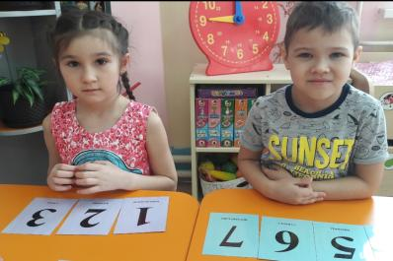

Slide 13
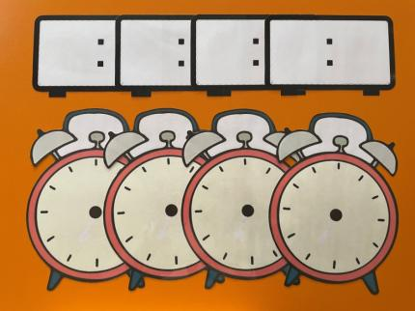
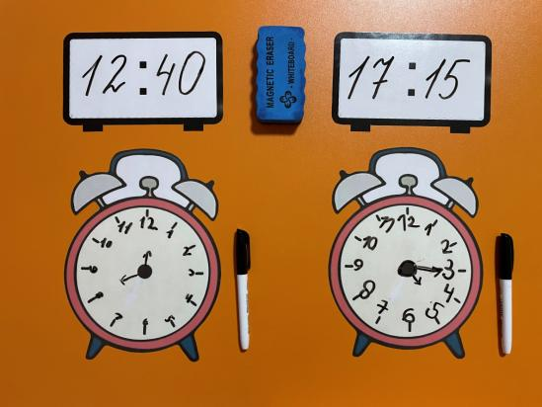
Игра «Часы и время»
Notes:
Игра «Часы и время»
Цель: формирование элементарного представления о времени.
Задачи:
- учить детей различать длительность отдельных временных интервалов (1 минута, 1 час);
- формировать умения определять время по часам;
- дать понятие, что такое сутки;
- познакомить с понятиями «циферблат», «час», «минута»;
- формировать понимание того, что маленькая стрелка показывает часы, а большая - минуты;
- сформировать понимание, что наша деятельность зависит от части суток.
Материал: Ламинированные карточки механических часов и электронных, что позволяет изображать и стирать стрелочки и циферблат, маркеры.
Ход игры:
Воспитатель раздает карточки часов и маркеры. Далее просит детей маркером обозначить числами циферблат, затем на электронных часах педагог пишет время (11:30), а ребенок рисует стрелки, указывая заданное время. Можно дать ребёнку часы с уже написанным циферблатом, чтобы он рисовал стрелки, согласно заданию. Также можно использовать цветные маркеры для обозначение часовой и минутной стрелок.
Варианты игр:
«Покажи когда мы…»
Воспитатель называет какое-либо занятие, а ребёнок или на механических, или на электронных часах маркером обозначает подходящее к занятию время. Например: «Покажи когда мы…
- спим
- обедаем
- учимся
- умываемся
- играем
- и т.д.
«Задание наоборот»
Воспитатель на механическом циферблате пишет задание (указывает стрелками время), а ребёнок пишет расшифровку на «электронных часах».
«Кто соседи»
Воспитатель называет случайное число, ребенок с помощью циферблата называет соседей этого числа.

Slide 14
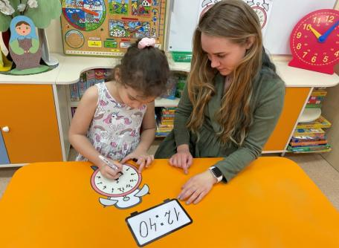
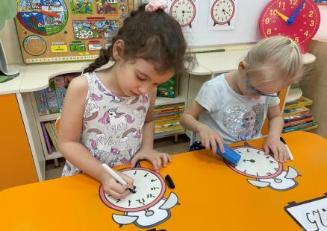
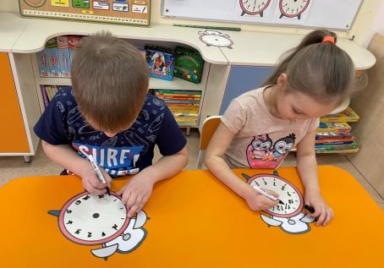

Slide 15
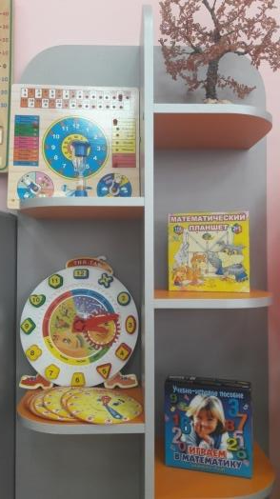
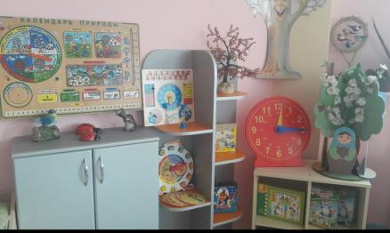
Благодаря РППС, направленной на развитие ориентировки во времени, у будущих школьников будут сформированы необходимые умения для успешной учёбы в школе.

Slide 16
Спасибо за внимание!
https://ds172.centerstart.ru/
Notes:
Спасибо за внимание!

